Slide 1
密でないグラフに対して 最大k-plexを発見する 準指数時間アルゴリズム
泉研究室所属
27115067 佐藤 僚祐
Notes:
こんにちは.泉研究室所属の佐藤僚祐です.
今から(本文)の研究の発表をしたいと思います.
よろしくお願いします.

Slide 2
研究の背景
辺密度が高い部分グラフを見つけることが 大きな研究のトピックとなっている
ソーシャルネットワーク解析など
クリーク:辺密度が高い部分グラフの代表例
Notes:
まずは研究の背景についてです.
近年,辺密度が高い部分グラフを見つけることは大きな関心がもたれ,
ソーシャルネットワーク解析など様々な分野での応用に用いられています.
辺密度が高い部分グラフの代表的なものとしてクリークがあります.

Slide 3
クリーク
全ての2頂点間に辺がある部分グラフ
Notes:
クリークとは全ての2頂点間に辺がある部分グラフを指します.
例えばこのようなグラフがあるときに

Slide 4
クリーク
全ての2頂点間に辺がある部分グラフ
Notes:
左の4頂点や右の3頂点からなる部分グラフはクリークとなります.

Slide 5

最大クリーク問題
グラフ$G$が与えられたとき, $G$中にあるクリークの うち最も頂点数が多いものを見つける問題
NP完全であることが知られている
頂点数$n$の多項式時間で解くことはほぼ不可能 (厳密解,近似解ともに)
最大クリーク
Notes:
グラフが与えられたとき,そのグラフ中にあるクリークのうち最も頂点数が多いものを
見つける問題を最大クリーク問題といいます.
最大クリーク問題はNP完全であることが知られており,近似解厳密解ともに
nの多項式時間で求めることはほぼ不可能とされています.

Slide 6
クリークの問題点
ほとんど全ての頂点と接続している頂点が クリークに含まれない
Notes:
クリークは辺密度の高いグラフを考える際最も一般的なモデルですが,問題点があります.
それは,”ほとんどの頂点と接続している頂点”がクリークに含まれないことです.
例えば,このようなグラフがあったとき,

Slide 7
クリーク
ほとんど全ての頂点と接続している頂点が クリークに含まれない
各頂点は他の1頂点
以外と隣接している
しかし
大きさ3より大きい
クリークが存在しない
Notes:
これらの頂点は他の1頂点以外とは隣接しているため大きな辺密度を持つように思えます.
しかし実際は小さいクリークがいくつも見つかるだけで大きなクリークにはなりません.

Slide 8
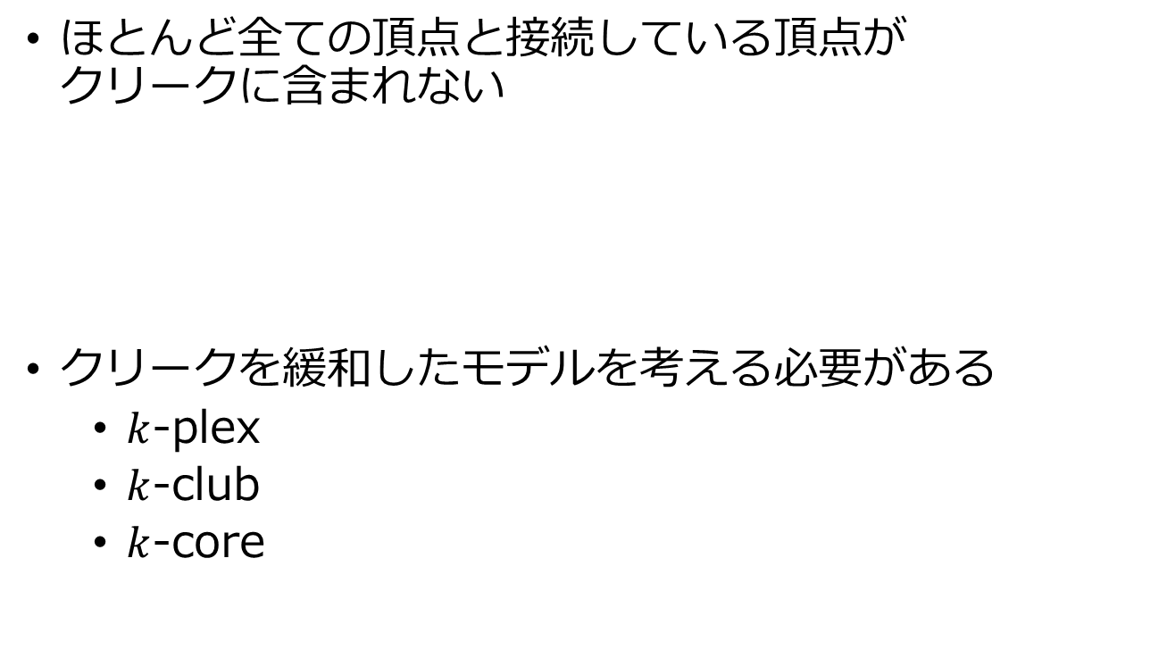
クリーク
ほとんど全ての頂点と接続している頂点が クリークに含まれない
クリークを緩和したモデルを考える必要がある
$k$-plex
$k$-club
$k$-core
Notes:
この問題を解決するためにクリークを緩和したさまざまなモデルが考えられてきました.

Slide 9
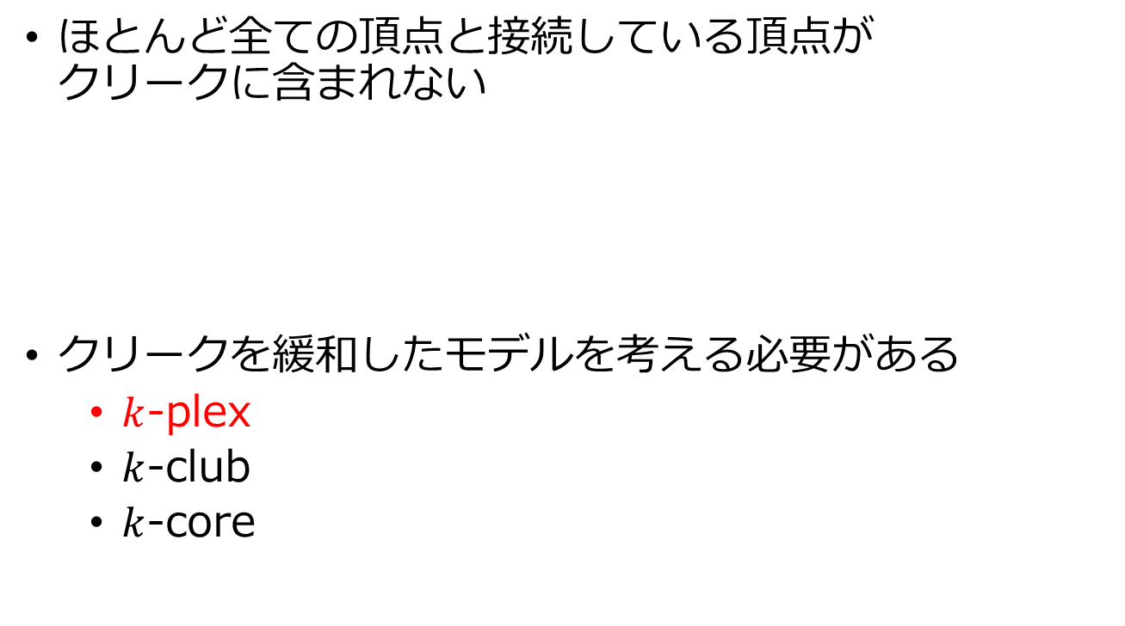
クリーク
ほとんど全ての頂点と接続している頂点が クリークに含まれない
クリークを緩和したモデルを考える必要がある
$k$-plex
$k$-club
$k$-core
Notes:
今回は辺に関するクリークの緩和モデルであるk-plexを扱います.

Slide 10
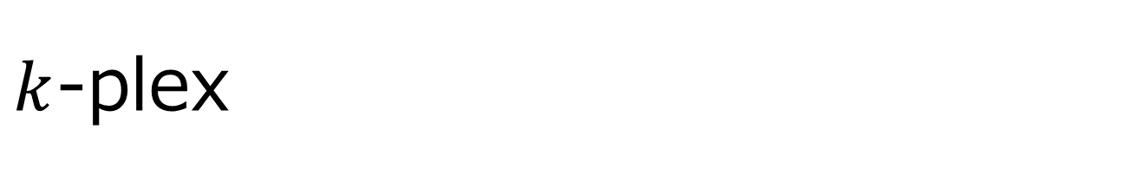

$k$-plex
全ての頂点の次数が少なくとも$n−k$である $n$頂点部分グラフ
1-plex$=$クリーク
Notes:
k-plexは全ての頂点の次数が少なくともn-kであるn頂点の部分グラフです.
k=1のとき全ての頂点の次数がn-1となるので1-plexはクリークと同義です.
先ほどのグラフをもう一度考えます.

Slide 11
$k$-plex
全ての頂点の次数が少なくとも$n−k$である $n$頂点部分グラフ
1-plex$=$クリーク
大きさ6の2-plex
Notes:
全ての頂点の次数はn-2以上であるので,これらの頂点は全て1つの2-plexに含めることができます.

Slide 12
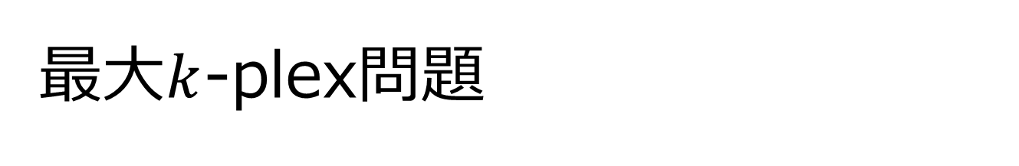

最大$k$-plex問題
グラフと$G$と整数$k$が与えられたとき, $G$中にある $k$-plexのうち最も頂点数が多いものを見つける問題
この問題もNP完全
最大クリーク問題の一般化であるため
最大2-plex
Notes:
与えられたグラフ中のk-plexのうち最も頂点数が多いものを見つける問題を最大k-plex問題といいます.
最大k-plex問題は最大クリーク問題の一般化であるため同様にNP完全です.

Slide 13

研究の動機
最大$k$-plexを発見する$n$の多項式時間アルゴリズムは 存在しない →厳密解を求める$n$の指数時間アルゴリズムが 多く考案される
辺の本数$m$に注目する
最大クリークを$2^{O(\sqrt{m})}$で発見するアルゴリズムが存在
これを最大$k$-plex問題に拡張できるのではないか
研究の動機
Notes:
(本文)ので,その代わりに(本文)
高速に動く指数時間アルゴリズムを考えるにあたり,我々はグラフ中の辺の本数mに注目しました.
その理由は,最大クリークを2のルートm乗で発見するアルゴリズムが知られているので,
これを最大k-plex問題に拡張できるのではないかと考えたからです.
(目安3分)

Slide 14

研究の成果
既存の最大クリーク発見の$2^{\sqrt{m}}$アルゴリズムを 応用して最大$k$-plex発見の$2^{\sqrt{m}}$アルゴリズムを得た
密でないグラフに対して有用
Notes:
研究の成果として,既存の最大クリーク発見の2のルートm乗アルゴリズムを応用して
最大k-plex発見の2のルートm乗アルゴリズムを得ることができました.
このアルゴリズムは辺の本数に依存するため密でないグラフに対して有用です.
それではアルゴリズムの構築の話に移ります.

Slide 15
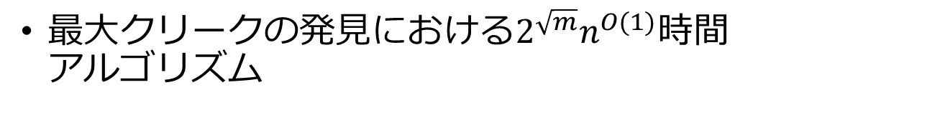
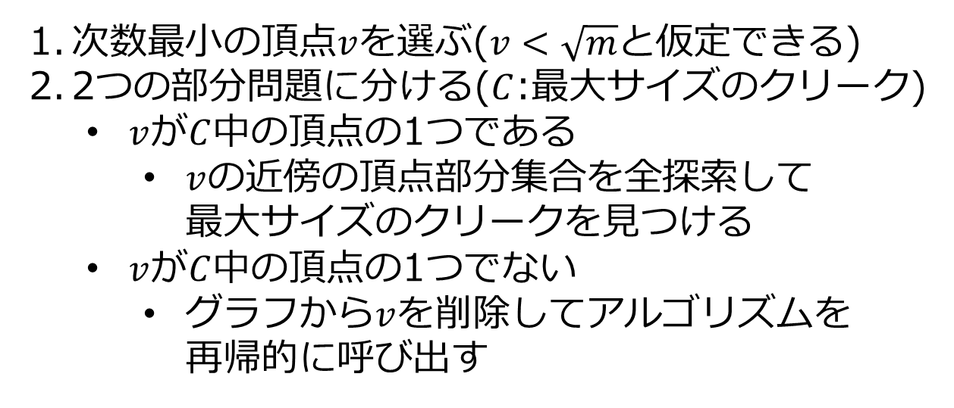
既存の結果
最大クリークの発見における$2^{\sqrt{m}}n^{O(1)}$時間 アルゴリズム
次数最小の頂点$v$を選ぶ($v<\sqrt{m}$と仮定できる)
2つの部分問題に分ける($C$:最大サイズのクリーク)
$v$が$C$中の頂点の1つである
$v$の近傍の頂点部分集合を全探索して 最大サイズのクリークを見つける
$v$が$C$中の頂点の1つでない
グラフから$v$を削除してアルゴリズムを 再帰的に呼び出す
Notes:
提案アルゴリズムの基となる最大クリーク発見のアルゴリズムについてお話します.
最初にグラフ中で次数が最も小さい頂点を選び,vとします.vがルートm以上の場合,全探索すると2のルートm乗時間で最大クリークが求まるので.
vはルートm未満と仮定できます.次にvが最大クリークCの頂点の一つである場合とそうでない場合の2つの部分問題に分けます.
それぞれの部分問題でこのような動作をします.

Slide 16

アルゴリズムの動作例
3
4
2
5
1
6
グラフ$G$
Notes:
アルゴリズムの動作例を図で説明します.
このようなグラフGが与えられたとします.

Slide 17


アルゴリズムの動作例
次数最小の頂点$v$を選ぶ
3
4
2
$$v$$
1
6
グラフ$G$
Notes:
まず,次数が最小の頂点を1つ選び,vとします.

Slide 18
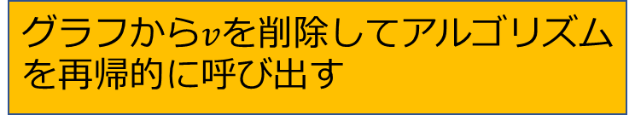
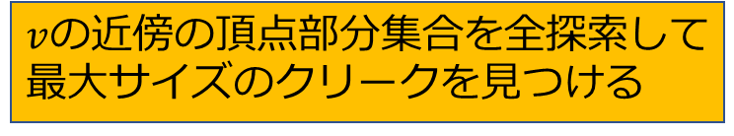

アルゴリズムの動作例
4
$v$の近傍の頂点部分集合を全探索して 最大サイズのクリークを見つける
$$v$$
3
4
1
6
2
$$v$$
3
4
1
6
2
グラフから$v$を削除してアルゴリズムを再帰的に呼び出す
グラフ$G$
1
6
Notes:
vがCに含まれていると仮定した場合,vの近傍の頂点部分集合を計算して最大クリークを求めます.
vがCに含まれていないと仮定した場合vをグラフから削除してアルゴリズムを再帰的に呼び出します.

Slide 19
アルゴリズムの動作例
3
4
2
1
6
グラフ$G$
Notes:
vを削除したグラフを新たにGとして
先ほどの手順を繰り返すことで最大クリークが求まります.

Slide 20

アルゴリズムの動作例
次数最小の頂点$v$を選ぶ
3
4
2
$$v$$
6
グラフ$G$

Slide 21
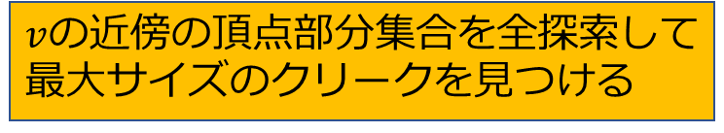

アルゴリズムの動作例
3
$v$の近傍の頂点部分集合を全探索して 最大サイズのクリークを見つける
2
3
4
$$v$$
2
3
4
$$v$$
6
2
グラフ$G$
6

Slide 22
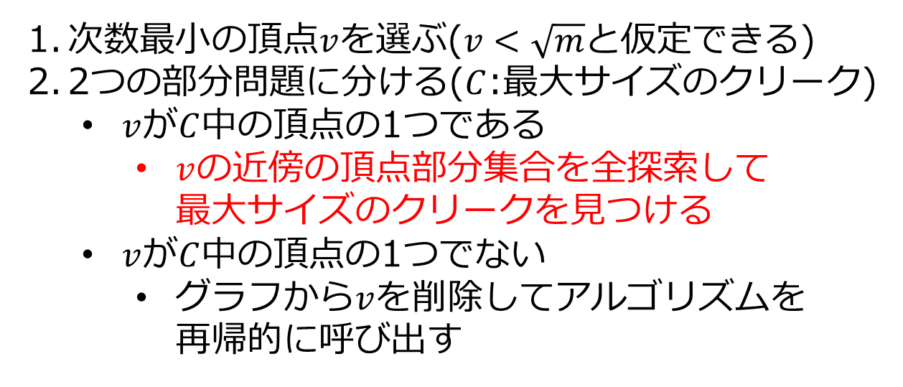
既存の結果
最大クリークの発見における$2^{\sqrt{m}}n^{O(1)}$時間 アルゴリズム
次数最小の頂点$v$を選ぶ($v<\sqrt{m}$と仮定できる)
2つの部分問題に分ける($C$:最大サイズのクリーク)
$v$が$C$中の頂点の1つである
$v$の近傍の頂点部分集合を全探索して 最大サイズのクリークを見つける
$v$が$C$中の頂点の1つでない
グラフから$v$を削除してアルゴリズムを 再帰的に呼び出す
Notes:
このアルゴリズムを最大k-plex問題に応用するために,この部分に注目しました.

Slide 23
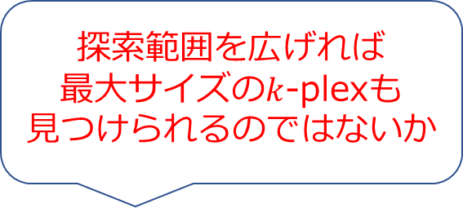
既存の結果
最大クリークの発見における$2^{\sqrt{m}}n^{O(1)}$時間 アルゴリズム
探索範囲を広げれば 最大サイズの$k$-plexも
見つけられるのではないか
次数最小の頂点$v$を選ぶ($v<\sqrt{m}$と仮定できる)
2つの部分問題に分ける($C$:最大サイズのクリーク)
$v$が$C$中の頂点の1つである
$v$の近傍の頂点部分集合を全探索して 最大サイズのクリークを見つける
$v$が$C$中の頂点の1つでない
グラフから$v$を削除してアルゴリズムを 再帰的に呼び出す
Notes:
このアルゴリズムでは最大クリークを発見するためvの近傍のみを探索しましたが,
この範囲を適切に広げれば最大サイズのk-plexも見つけられるのではないかと考えました.

Slide 24
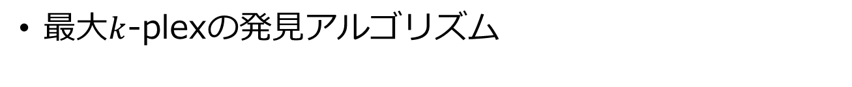
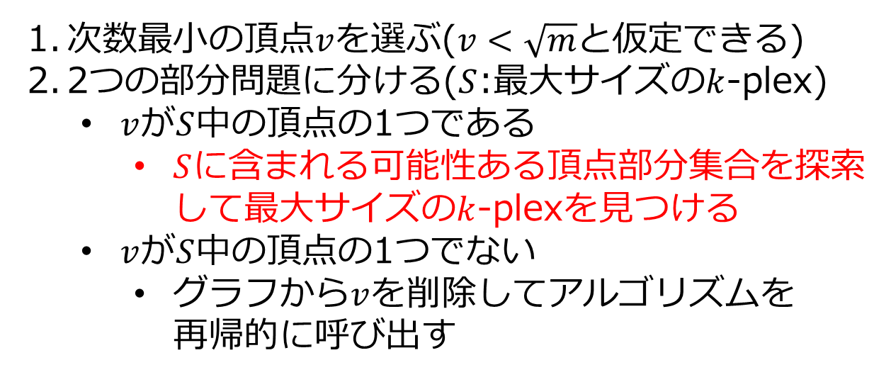
提案アルゴリズム
最大$k$-plexの発見アルゴリズム
次数最小の頂点$v$を選ぶ($v<\sqrt{m}$と仮定できる)
2つの部分問題に分ける($S$:最大サイズの$k$-plex)
$v$が$S$中の頂点の1つである
$S$に含まれる可能性ある頂点部分集合を探索して最大サイズの$k$-plexを見つける
$v$が$S$中の頂点の1つでない
グラフから$v$を削除してアルゴリズムを 再帰的に呼び出す
Notes:
先ほどの結果を最大k-plexの発見に応用した提案アルゴリズムのお話をします.
先ほどと似たアルゴリズムとなっていますが,この赤色の部分が異なります.
このアルゴリズムで肝となるのは,Sに含まれる可能性のある頂点部分集合はどのくらいであるのかという点です.

Slide 25
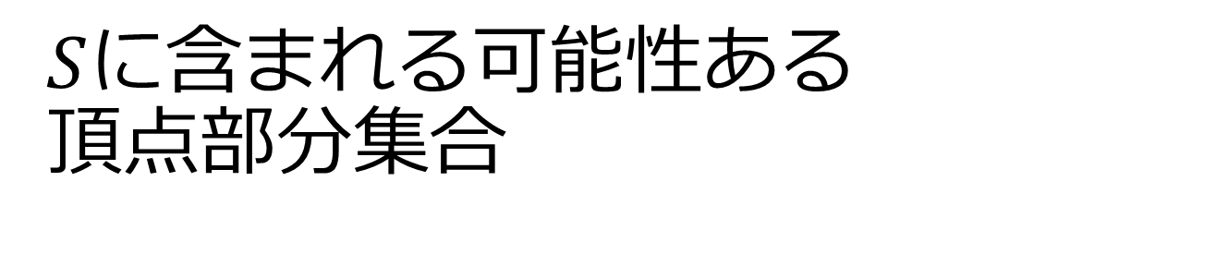

$S$に含まれる可能性ある 頂点部分集合
$v$の近傍の頂点は全て$S$に含まれる可能性あり
$v$から距離が2以上離れている頂点は$k$個以上 $S$に含まれることはない
$k$-plexの定義から証明できる
Notes:
Sに含まれる可能性ある頂点部分集合については以下のことがわかりました.
まず,(本文)
次に,

Slide 26

アルゴリズムの評価
$S$を見つけるために必要なステップ数 $2^{\sqrt{m}}⋅{(en/k)}^{k}$ステップ
アルゴリズムの実行時間 $O\left(n^{k}2^{\sqrt{m}}\right)$時間
Notes:
先ほどの性質をもとにSを見つけるのに必要なステップ数を計算すると,
2のルートm乗×(en/k)のk乗で抑えることができます.
そして再帰の回数は多くてもn-1回であることを考慮すると
このアルゴリズムの実行時間はO(nのk乗2のルートm乗)時間となります

Slide 27
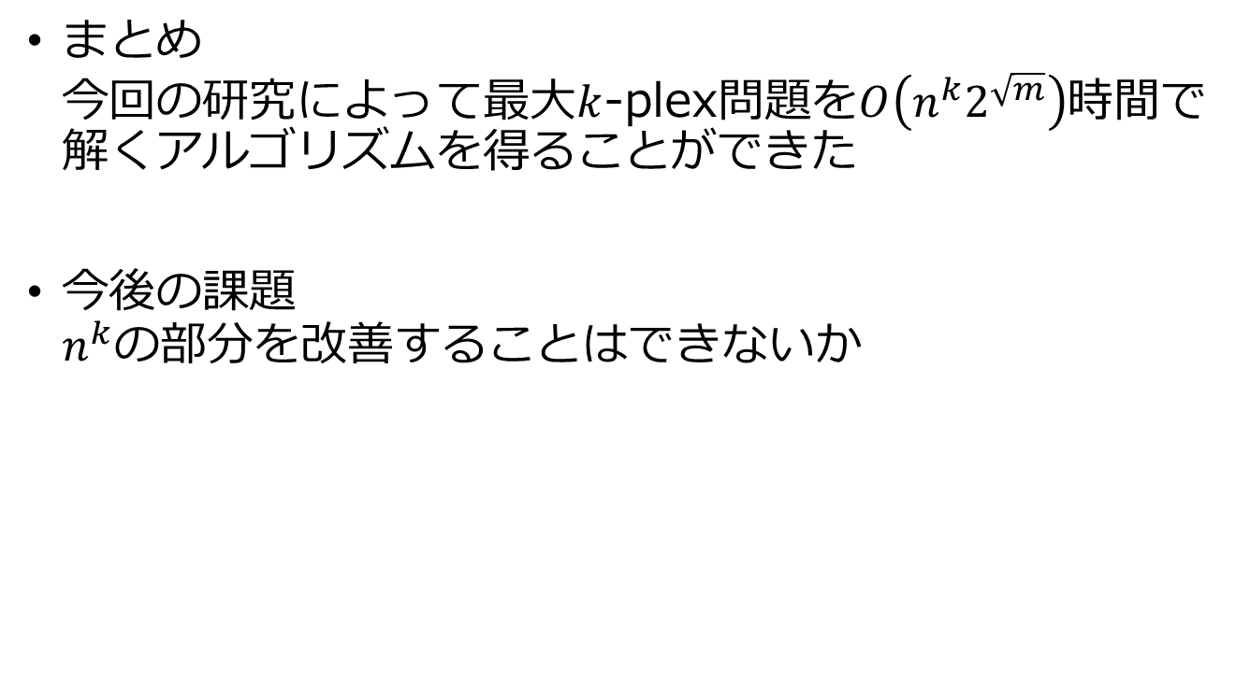
まとめと今後の課題
まとめ 今回の研究によって最大$k$-plex問題を$O\left(n^{k}2^{\sqrt{m}}\right)$時間で 解くアルゴリズムを得ることができた
今後の課題 $n^{k}$の部分を改善することはできないか
Notes:
まとめと今後の課題です.
(本文)
今後の課題として(本文)が挙げられます

Slide 28

グラフの構造,定義
グラフ$G=(V,E)$は頂点数$n$と辺の本数$m$を持つ 単純無向グラフとする
$u$と$v$の間に辺があるとき,頂点$u$は$v$の近傍とよばれる
頂点$(u,v)$間の最短パスの辺の本数を 頂点$(u,v)$の距離とする
Notes:
研究中に出てくるグラフの構造と定義についてお話します.
(本文)

Slide 29

最大$k$-plex問題
グラフと$G$と整数$k$が与えられたとき,$G$中にある $k$-plexのうち最も頂点数が多いものを見つける問題
Notes:
そして,与えられたグラフ中の最大サイズのk-plexを見つける問題を最大k-plex問題といいます.

Slide 30
クリーク
全ての2頂点間に辺がある部分グラフ
Notes:
クリークとk-plexについて説明します.
クリークとは全ての2頂点間に辺がある部分グラフを指します.
それに対して全ての頂点の次数が少なくともn-kであるn頂点の部分グラフをk-plexといいます.

Slide 31
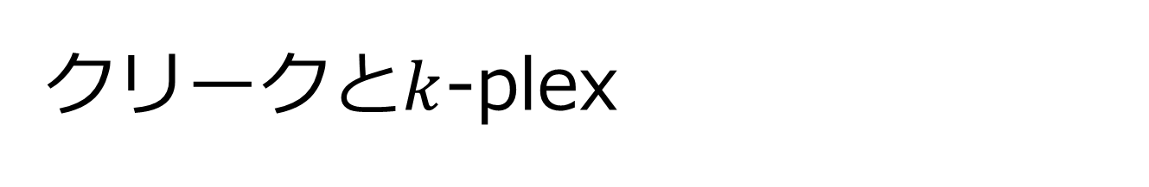

クリークと$k$-plex
クリーク
全ての2頂点間に辺がある部分グラフ
$k$-plex
全ての頂点の次数が少なくとも $n−k$である$n$頂点部分グラフ
Notes:
クリークとk-plexについて説明します.
クリークとは全ての2頂点間に辺がある部分グラフを指します.
それに対して全ての頂点の次数が少なくともn-kであるn頂点の部分グラフをk-plexといいます.例えばこのようなグラフがあるとき,

Slide 32
クリークと$k$-plex
クリーク
全ての2頂点間に辺がある部分グラフ
$k$-plex
全ての頂点の次数が少なくとも $n−k$である$n$頂点部分グラフ
クリーク
2-plex
Notes:
この4頂点の部分グラフがクリークになり,この5頂点の部分グラフが2-plexになります.

Slide 33

最大$k$-plex問題
グラフと$G$と整数$k$が与えれたとき,$G$中にある$k$-plexのうち最大サイズのものを見つける問題
Notes:
そして,与えられたグラフ中の最大サイズのk-plexを見つける問題を最大k-plex問題といいます.
ここで最大サイズとはk-plexを構成する頂点の数が最も多いことを指します.

Slide 34

最大$k$-plex問題
グラフと$G$と整数$k$が与えれたとき,$G$中にある$k$-plexのうち最大サイズのものを見つける問題
グラフ$G$
Notes:
例えば,このようなグラフGが与えられたとき

Slide 35
最大$k$-plex問題
グラフと$G$と整数$k$が与えれたとき,$G$中にある$k$-plexのうち最大サイズのものを見つける問題
2-plex
グラフ$G$
Notes:
この3頂点を選ぶとこれは2-plexとなります.

Slide 36
最大$k$-plex問題
グラフと$G$と整数$k$が与えれたとき,$G$中にある$k$-plexのうち最大サイズのものを見つける問題
最大2-plex
グラフ$G$
Notes:
また,この4頂点を選んでも2-plexとなります.
今回のグラフではこれ以上大きい2-plexが選べないので
最大2-plexを見つけた,ということになります.

Slide 37

最大$k$-plex問題
グラフと$G$と整数$k$が与えれたとき,$G$中にある$k$-plexのうち最大サイズのものを見つける問題
NP完全であることが知られている
頂点数$n$に対して$n$の多項式時間で解くことはほぼ不可能
Notes:
研究背景でお話しした通り,k-plexのような辺密度が高い部分グラフを見つけることは重要です.
しかし,最大k-plex問題はNP完全であることが知られており,頂点数nに対して
nの多項式時間で解くことは不可能だとされています.

Slide 38
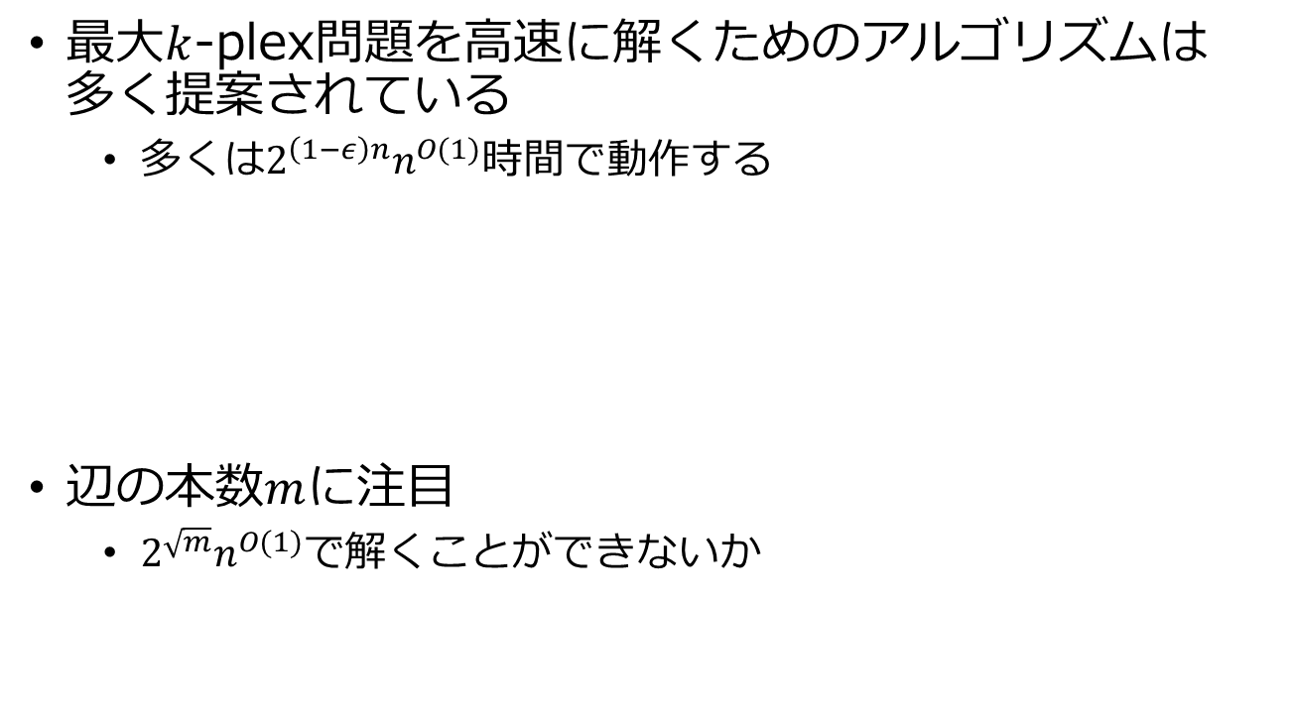
研究の動機
最大$k$-plex問題を高速に解くためのアルゴリズムは 多く提案されている
多くは$2^{\left(1−ε\right)n}n^{O(1)}$時間で動作する
辺の本数$m$に注目
$2^{\sqrt{m}}n^{O(1)}で$解くことができないか
Notes:
最大k-plex問題を高速に解くアルゴリズムは多く提案されており,多くは2のn乗より少しだけ速く動作します.
最大k-plex問題を高速に解きたいというのが研究の動機であり,
我々はグラフ中の辺の本数mに注目しました.具体的には
2のルートm乗で動作するアルゴリズムを作れないかを考えました.

Slide 39

提案アルゴリズム
$S$に含まれる可能性ある頂点部分集合
$v$の近傍の頂点は全て$S$に含まれる可能性あり
$v$から距離が2以上離れている頂点は$k$個以上 $S$に含まれることはない
$k$-plexの定義から証明できる
Notes:
Sに含まれる可能性ある頂点部分集合については以下のことがわかりました.
まず,(本文)
次に,(本文)これはk-plexの定義から証明することができます.

Slide 40
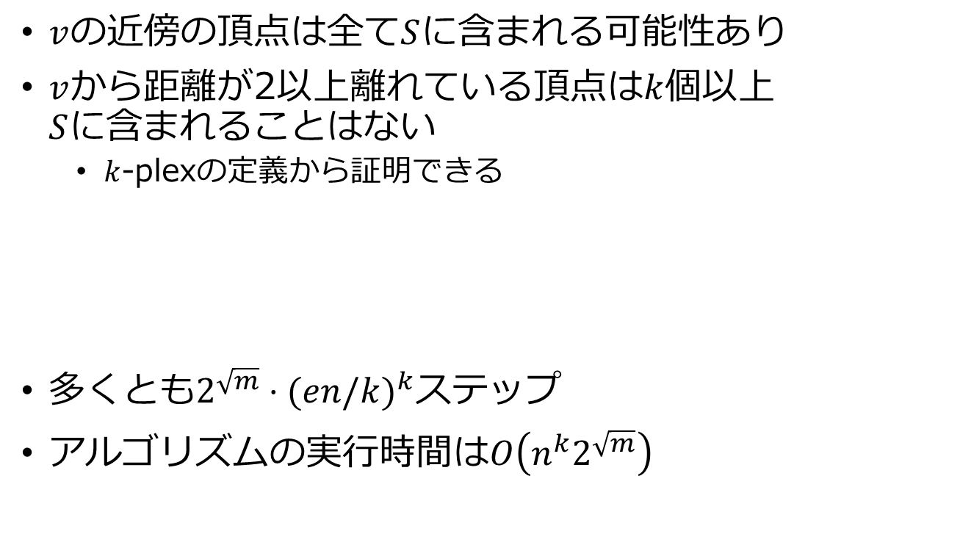
$S$に含まれる可能性ある 頂点部分集合
$v$の近傍の頂点は全て$S$に含まれる可能性あり
$v$から距離が2以上離れている頂点は$k$個以上 $S$に含まれることはない
$k$-plexの定義から証明できる
多くとも$2^{\sqrt{m}}⋅{(en/k)}^{k}$ステップ
アルゴリズムの実行時間は$O\left(n^{k}2^{\sqrt{m}}\right)$
Notes:
Sに含まれる可能性ある頂点部分集合については以下のことがわかりました.
まず,(本文)
次に,(本文)これはk-plexの定義から証明することができます.
これらの性質をもとにSを見つけるのに必要なステップ数を計算すると,
2のルートm乗×(en/k)のk乗で抑えることができます.

Slide 41
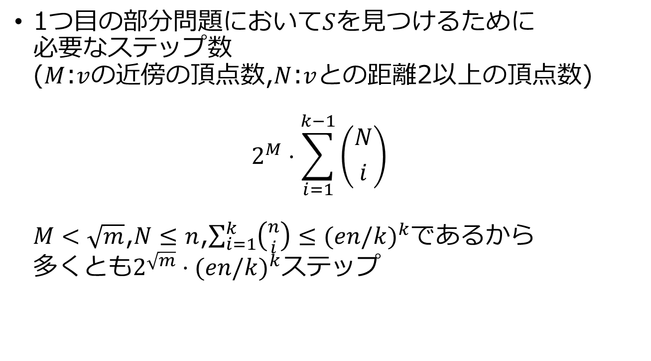
アルゴリズムの評価
1つ目の部分問題において$S$を見つけるために 必要なステップ数 ($M$:$v$の近傍の頂点数,$N$:$v$との距離2以上の頂点数) $2^{M}⋅\sum_{i=1}^{k−1}{\left({N \atop i}\right)}$ $M<\sqrt{m}$,$N≤n$,$\sum_{i=1}^{k}{\left({n \atop i}\right)}≤{(en/k)}^{k}$であるから 多くとも$2^{\sqrt{m}}⋅{(en/k)}^{k}$ステップ
Notes:
アルゴリズムの評価についてお話します.
vがSに含まれていると仮定したときのSを見つけるのに必要なステップ数を考えます.
((本文))
M個の頂点は全てSに含まれる可能性があり,N個の頂点のうち多くとも
k-1個しかSに含まれないことを考慮するとステップ数はこのようになります.2のM乗×i=1からk-1までのNCi
さらにこれら3つの事実からステップ数をこのように抑えることができます.

Slide 42
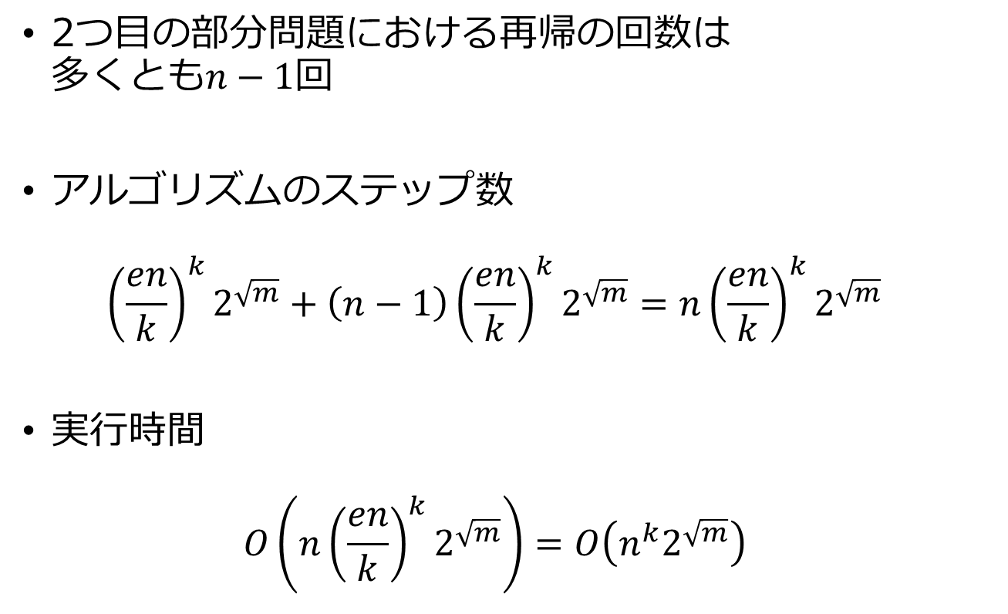
アルゴリズムの評価
2つ目の部分問題における再帰の回数は 多くとも$n−1回$
アルゴリズムのステップ数 ${\left(\frac{en}{k}\right)}^{k}2^{\sqrt{m}}+\left(n−1\right){\left(\frac{en}{k}\right)}^{k}2^{\sqrt{m}}=n{\left(\frac{en}{k}\right)}^{k}2^{\sqrt{m}}$
実行時間 $O\left(n{\left(\frac{en}{k}\right)}^{k}2^{\sqrt{m}}\right)=O\left(n^{k}2^{\sqrt{m}}\right)$
Notes:
vがSに含まれない場合の再帰の回数は多くともn-1回となるので,アルゴリズムのステップ数はこのようになります.
これをO記法表すとこのようになりこのアルゴリズムが2のルートm乗で動作することが確認できました.

